Slide 1



CHÀO MỪNG QUÝ THẦY CÔ
TỚI DỰ GIỜ LỚP 6A1

Slide 2


Slide 3
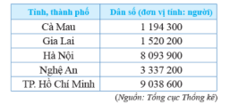
§2: TẬP HỢP
CÁC SỐ TỰ NHIÊN
Đọc dân số của những tỉnh, thành phố nêu trong bảng và cho biết tỉnh, thành phố nào có dân số nhiều nhất?
Trong bảng dưới đây có ghi dân số của một số tỉnh, thành phố ở nước ta năm 2019

Slide 4
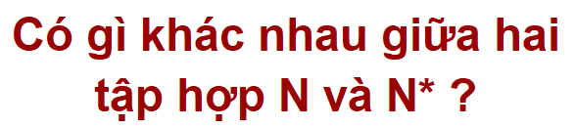
I.TẬP HỢP CÁC SỐ TỰ NHIÊN
1.Tập hợp N và tập hợp N*
Các số 0;1;2;3;4;... là các số tự nhiên.
Tập hợp các số tự nhiên được kí hiệu là N, tức là N={0;1;2;3;4;...}
Tập hợp các số tự nhiên khác 0 được kí hiệu là N*, tức là N*={1;2;3;4;...}

Slide 5
Ví dụ 1:Trường hợp nào sau đây chỉ tập hợp các số tự nhiên
A. {1;2;3;4}
B. {0;1;2;3;4;...}
C. {0;1;2;3;4}
D. {1;2;3;4;5;6;7;8;9;10}
20
10
11
12
13
14
15
16
17
18
19
1
2
3
4
5
6
7
8
9

Slide 6
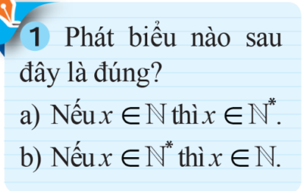
Luyện tập 1:
b

Slide 7
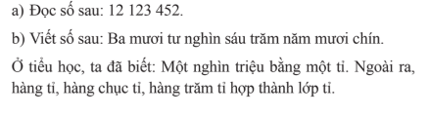
2.Cách đọc và viết số tự nhiên
HĐ 1:
a) Mười hai triệu một trăm hai mươi ba nghìn bốn trăm năm mươi hai.
b)34 659

Slide 8
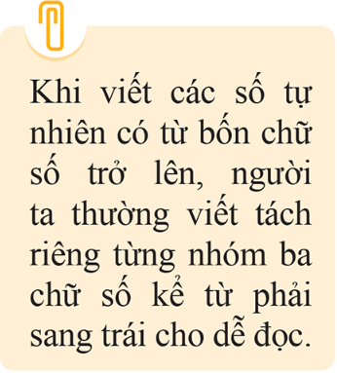
Chú ý:

Slide 9
2.Cách đọc và viết số tự nhiên
HĐ 1:
a) Mười hai triệu một trăm hai mươi ba nghìn bốn trăm năm mươi hai.
b)34 659

Slide 10
Ví dụ 2:
a) Đọc số sau: 541 917 836 125
b) Viết số sau:Một trăm hai mươi tỉ ba trăm linh sáu triệu bốn trăm nghìn không trăm mười bảy.
a)Năm trăm bốn mươi mốt tỉ chín trăm mười bảy triệu tám trăm ba mươi sáu nghìn một trăm hai mươi lăm.
b) 120 306 400 017

Slide 11
Luyện tập 2:
Đọc các số sau:
71 219 367
Bảy mươi mốt triệu hai trăm mười chín nghìn ba trăm sáu mươi bảy.
1 153 692 305
Một tỉ một trăm năm mươi ba triệu sáu trăm chín mươi hai nghìn ba trăm linh năm.

Slide 12
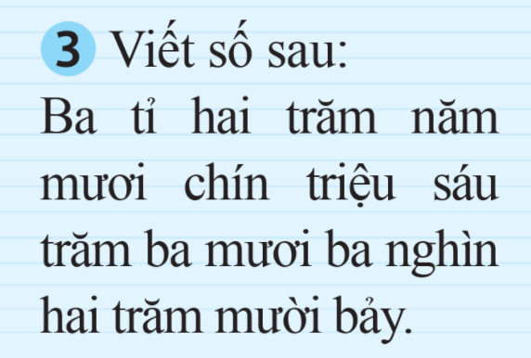
Luyện tập 3:
3 259 633 217

Slide 13
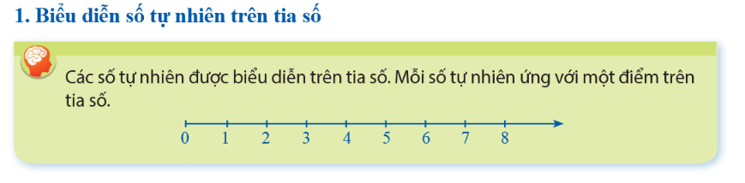
II.BIỂU DIỄN SỐ TỰ NHIÊN

Slide 14
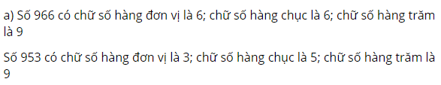

2.Cấu tạo thập phân của số tự nhiên
HĐ 2: Cho các số:966; 953
a)Xác định chữ số hàng đơn vị, hàng chục, hàng trăm của mỗi số trên.
b) Viết số 953 thành tổng theo mẫu:
966=900+60+6=9 x 100 + 6 x 10 +6

Slide 15
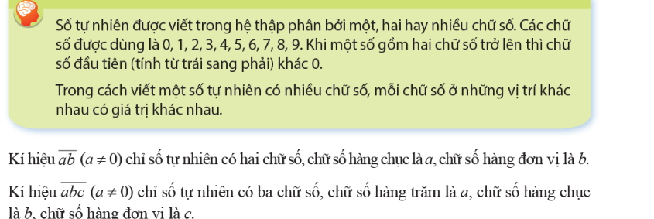
2.Cấu tạo thập phân của số tự nhiên

Slide 16



Slide 17
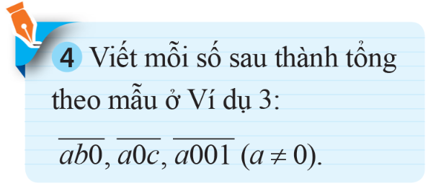
Luyện tập 4:
a x 100 + b x 10
a x 100 + c
a x 1000 + 1

Slide 18
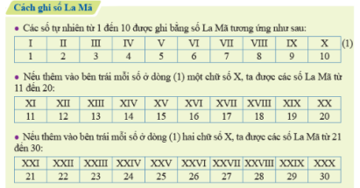

3.Số La Mã
HĐ 3: Quan sát đồng hồ ở hình bên:
a) Đọc các số ghi trên mặt đồng hồ
b) Cho biết đồng hồ chỉ mấy giờ
a) Các số ghi trên đồng hồ là: 1 ; 2; 3; 4 ; 5; 6; 7; 8; 9; 10; 11; 12
b) Đồng hồ chỉ 7 giờ

Slide 19
Ví dụ 4:
a) Đọc các số La Mã sau: XIV và XIX
b) Viết các số sau bằng số La Mã: 13 và 21
a) XIV: 14; XIX: 19
b) 13: XIII; 21 : XXI

Slide 20
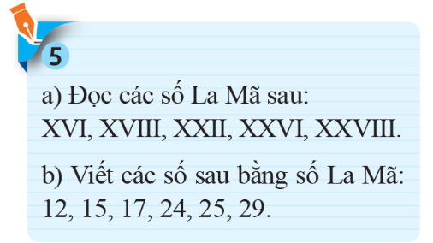
Luyện tập 5:
a) 16; 18; 22; 26; 28
b)12: XII; 15:XV;
17:XVII;24:XXIV;
25:XXV;29:XXIX

Slide 21
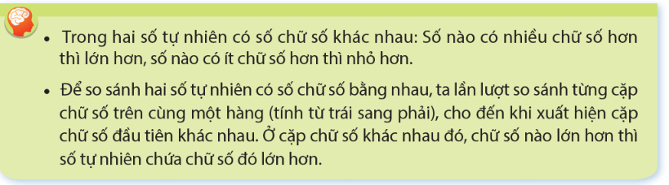
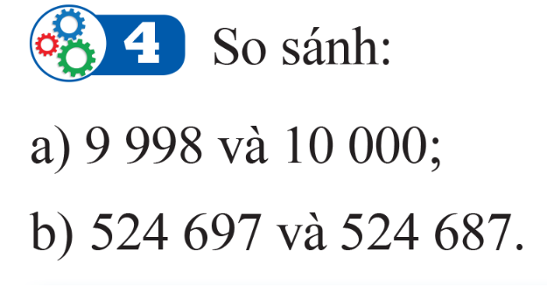
III. SO SÁNH CÁC SỐ TỰ NHIÊN
HĐ 4:
a) 9 998 < 10 000
b) 524 697 > 524 687

Slide 22
Ví dụ 5:So sánh
a) 1 000 999 và 998 999
b) 1 035 946 và 1 039 457
a) 1 000 999 > 998 999
b) 1 035 946 < 1 039 457

Slide 23
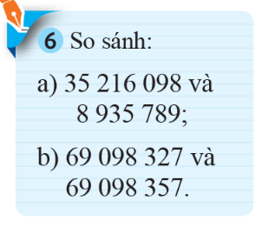
Luyện tập 6:
a) 35 216 098 > 8 935 789
b)69 098 327 < 69 098 357

Slide 24
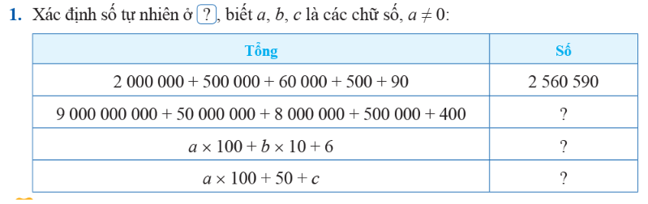
Bài tập 1:

Slide 25
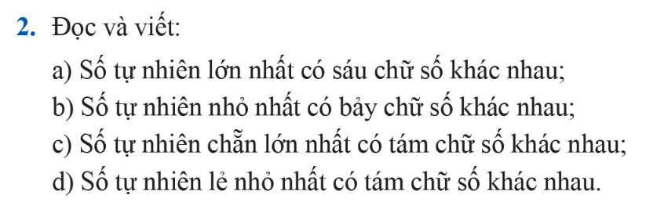
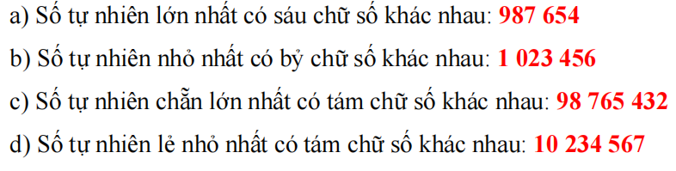
Bài tập 2:

Slide 26
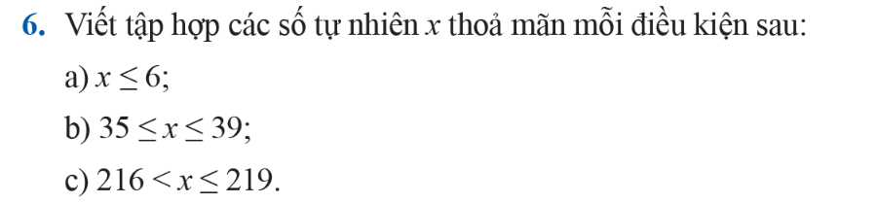

Bài tập 6:

Slide 27
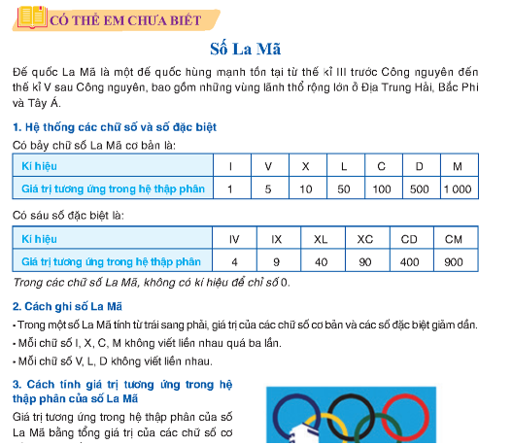
Có thể em chưa biết

Slide 28
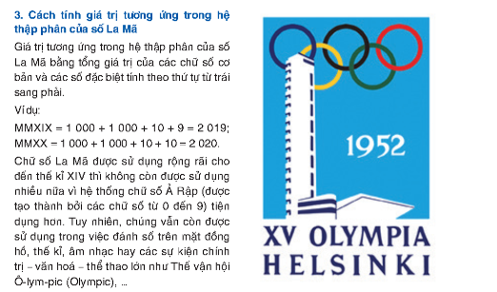

Slide 29
Hướng dẫn học tập ở nhà.
- Ghi nhớ các kiến thức của bài
-Làm các bài tập3,4,5,7,8 trong SGK
-Đọc trước bài mới “Bài 3: Phép cộng, phép trừ các số tự nhiên” cho tiết học sau.

Slide 30

Cám ơn qúy thầy cô và các em học sinh

